Slide 2
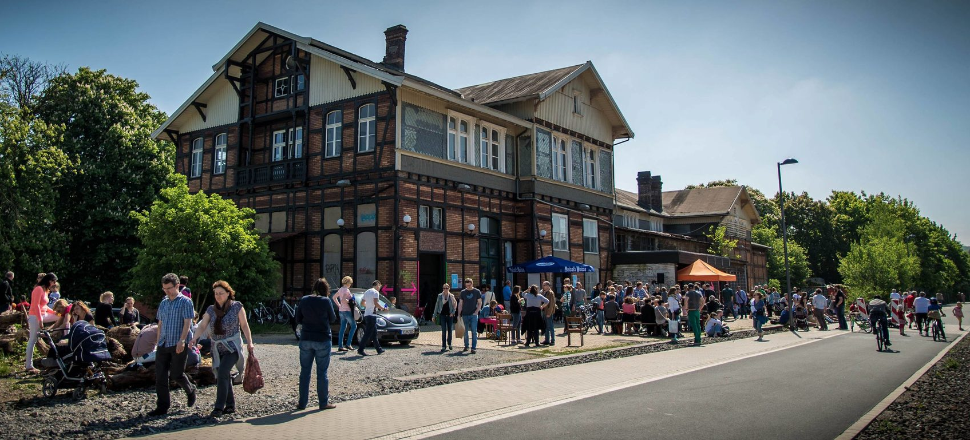
DIE Herausforderung
Mirker Bahnhof, Wuppertal (Utopiastadt © Sven Pacher)

Slide 3


DIE Herausforderung
Tragwerk
Dach
„Welches Material wurde verbaut und wie?“
„Wie viel Material wurde verbaut?“
Fenster
„Sind Gefahrenstoffe im Gebäude verbaut?“
Fassade
„Welches Material kann direkt wiederverwendet werden?“
Tür
„Welche Materialien können hochwertig recycelt werden?“
Wo finde ich alle relevanten Informationen für den Rückbau?
Mirker Bahnhof, Wuppertal (Utopiastadt © Sven Pacher)

Slide 4
DIE Herausforderung
Tragwerk
Dach
Fenster
„Woher bekomme ich recyceltes Material zum Wiederaufbau des Mirker Bahnhofs?
Fassade
„Wie viel Material bekommt man woher?“
Tür
„Welche Materialien können hochwertig recycelt werden und im Mirker Bahnhof eingebaut werden?“
Wo finde ich alle relevanten Informationen für den Wiedereinbau?
Mirker Bahnhof, Wuppertal (Utopiastadt © Sven Pacher)

Slide 6
DIE VISION
// Nachhaltiges und ressourcenschonendes Bauen
Lebenszyklus Gebäude
Bauen im Bestand / Altmaterial
Planung mit Neu- und Altmaterial
Bauausführung
Betrieb / Rückbau
Anlegen der Produktinformationen und der Mengen aus Bestandsprojekten
Nutzung des verfügbaren Materials für die Planung soweit vorhanden
Planung und Konstruk-tion der Gebäude mit BIM
Erfassen der Produktinformationen des Baumaterials beim Wareneingang auf der Baustelle (Neumaterial)
Verknüpfung der Produktinforma-tionen (Alt- und Neumaterial) mit BIM-Modellen
Anlegen des Baupro-jektes
DB zu Daten zu verfügbarem Altmaterial (Menge, Produktinformationen), z.B. Concular oder Madaster
Planer / Bauherr / Betreiber
Datenübertragung

Slide 7

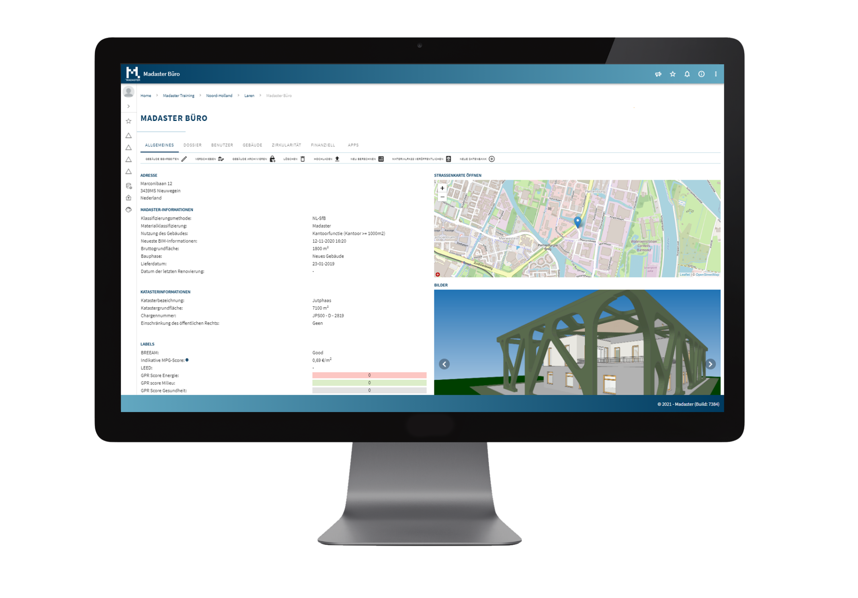
Rohstoffbörse, z.B. Madaster
Quelle: Madaster, Patrick Bergmann

Slide 8
DIE VISION
// Nachhaltiges und ressourcenschonendes Bauen
Lebenszyklus Gebäude
Bauen im Bestand / Altmaterial
Planung mit Neu- und Altmaterial
Bauausführung
Betrieb / Rückbau
Anlegen der Produktinformationen und der Mengen aus Bestandsprojekten
Nutzung des verfügbaren Materials für die Planung soweit vorhanden
Planung der Gebäude mit BIM gemäß BIM-Awf (DGNB, etc.)
Erfassen der Produktinformationen des Baumaterials beim Wareneingang auf der Baustelle (Neumaterial)
Verknüpfung der Produktinforma-tionen (Alt- und Neumaterial) mit BIM-Modellen
Anlegen des Baupro-jektes
DB zu Daten zu verfügbarem Altmaterial (Menge, Produktinformationen), z.B. Madaster
Bauwerks-
Informations-modell
Planer / Bauherr / Betreiber
Planer
z.B. Ökobaudat und IBU Daten
Datenübertragung

Slide 9
Definition der Informationsanforderungen
Erstellung des DGNB-Zertifikates
  Nachweis zum Ausschluss illegalem Rohstoffabbaus
  Nachweis über Kreislaufwirtschaft/Wiederverwendung
  …
Erstellung des BNB-Zertifikates
Erstellung des LEED-Zertifikates
Erstellung des Urban Mining Indexes
Erstellung der Ökobilanz
Einhaltung des Lieferkettensorgfaltspflichtengesetzes
Erstellung Gebäuderessourcenpass
Einhaltung des Gebäudeenergiegesetzes
…
Definition der BIM-Awf inklusive LOIN, z.B. gemäß VDI/DIN 2552 - EE

Slide 10
DIE VISION
// Nachhaltiges und ressourcenschonendes Bauen
Lebenszyklus Gebäude
Bauen im Bestand / Altmaterial
Planung mit Neu- und Altmaterial
Bauausführung
Betrieb / Rückbau
Anlegen der Produktinformationen und der Mengen aus Bestandsprojekten
Nutzung des verfügbaren Materials für die Planung soweit vorhanden
Planung und Konstruk-tion der Gebäude mit BIM
Erfassen der Produktinformationen des Baumaterials beim Wareneingang auf der Baustelle (Neumaterial)
Verknüpfung der Produktinforma-tionen (Alt- und Neumaterial) mit BIM-Modellen
Anlegen des Baupro-jektes
Frage: Wie erhält man auf der Baustelle die richtigen Informationen je BIM-Awf?
Lebenszyklus Bauprodukt
Herstellung / Handel / Bauhof
Einbau
Nutzung
Rückbau
Beseitigung / Verwertung
Transport - und Baulogistik
Transport - und Baulogistik
Datenübertragung

Slide 11
DIE VISION
// Nachhaltiges und ressourcenschonendes Bauen
Lebenszyklus Bauprodukt
Herstellung / Handel / Bauhof
Einbau
Nutzung
Rückbau
Beseitigung / Verwertung
Transport - und Baulogistik
Transport - und Baulogistik
Hersteller 1
Hersteller 2
Stammdaten
DB
DB
Bauwerks-
Informationsmodell inkl. LoIn gemäß BIM-Awf
Planer/Bauaus-führende
Ökobaudat
ToDo: Definition der Informationsanfor-derungen je Awf!
Stammdaten
Ziel: Informationsbereitstellung gemäß BIM-Awf
ToDo: Definition der Datenmodelle!
EPD-Informationen von Herstellern über IBU
Händler 1
DB
Händler 2
BG BAU Gefahrenstoffe
DB
Heinze
Ereignisinformationen
(Bewegungs-, Logistik- und Sensordaten)
Promaterial
Bauaus-
führende 2
…
Bauaus-
führende 1
DB
DB
EPCIS (Ereignisse)
Datenübertragung

Slide 12

Digitale Kennzeichnung
Nutzung bestehender Standards: Die bs Universal Types
Definition der BIM-Awf inklusive LoIn, z.B. gemäß
VDI/DIN 2552 - EE
  bS Universal Types als Datenstruktur
  UT01: Produkt Identifikation
  UT02: Hersteller
  UT03: Gewerke
  UT04: Logistik
  UT05: Eigenschaftsgruppen
  UT06: Verpackung
  UT07: Lagerung
  UT08: Verwendung
  UT09: Nachhaltigkeit Unter UT
  UT10: Zertifikate, Kennzeichen
  UT11: Klassifikationssysteme
  UT12: Handelsdaten

Slide 13
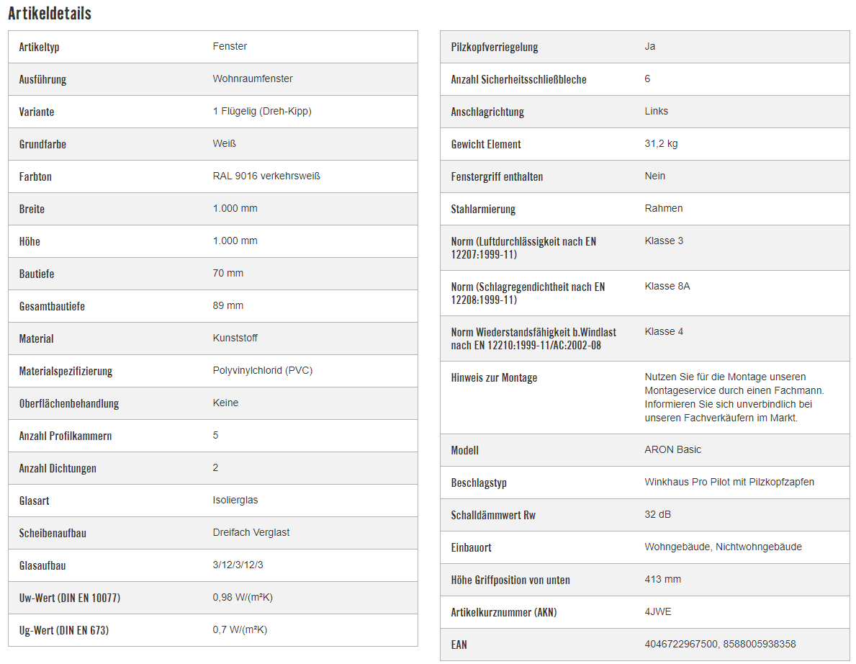


Digitale Kennzeichnung
Nutzung bestehender Standards: Die bs Universal Types
UT05 Eigenschaftsgruppen
ST05-ARTY
UT02 Hersteller
ST05-MODE
ST02-MCOM
ST05-BACO
ST05-WEIG
ST05-WIDT
ST05-HEIG
ST05-AIRP
ST05-DEPT
ST05-DRIV
ST05-MAIN
ST05-SUTR
MT08-MOMT
ST05-GLTY
ST05-SIVA
MT08-INST
UT08 Verwendung
MT01-GTIN
UT01 Produkt Identifikation
ST05-HTCO

Slide 14
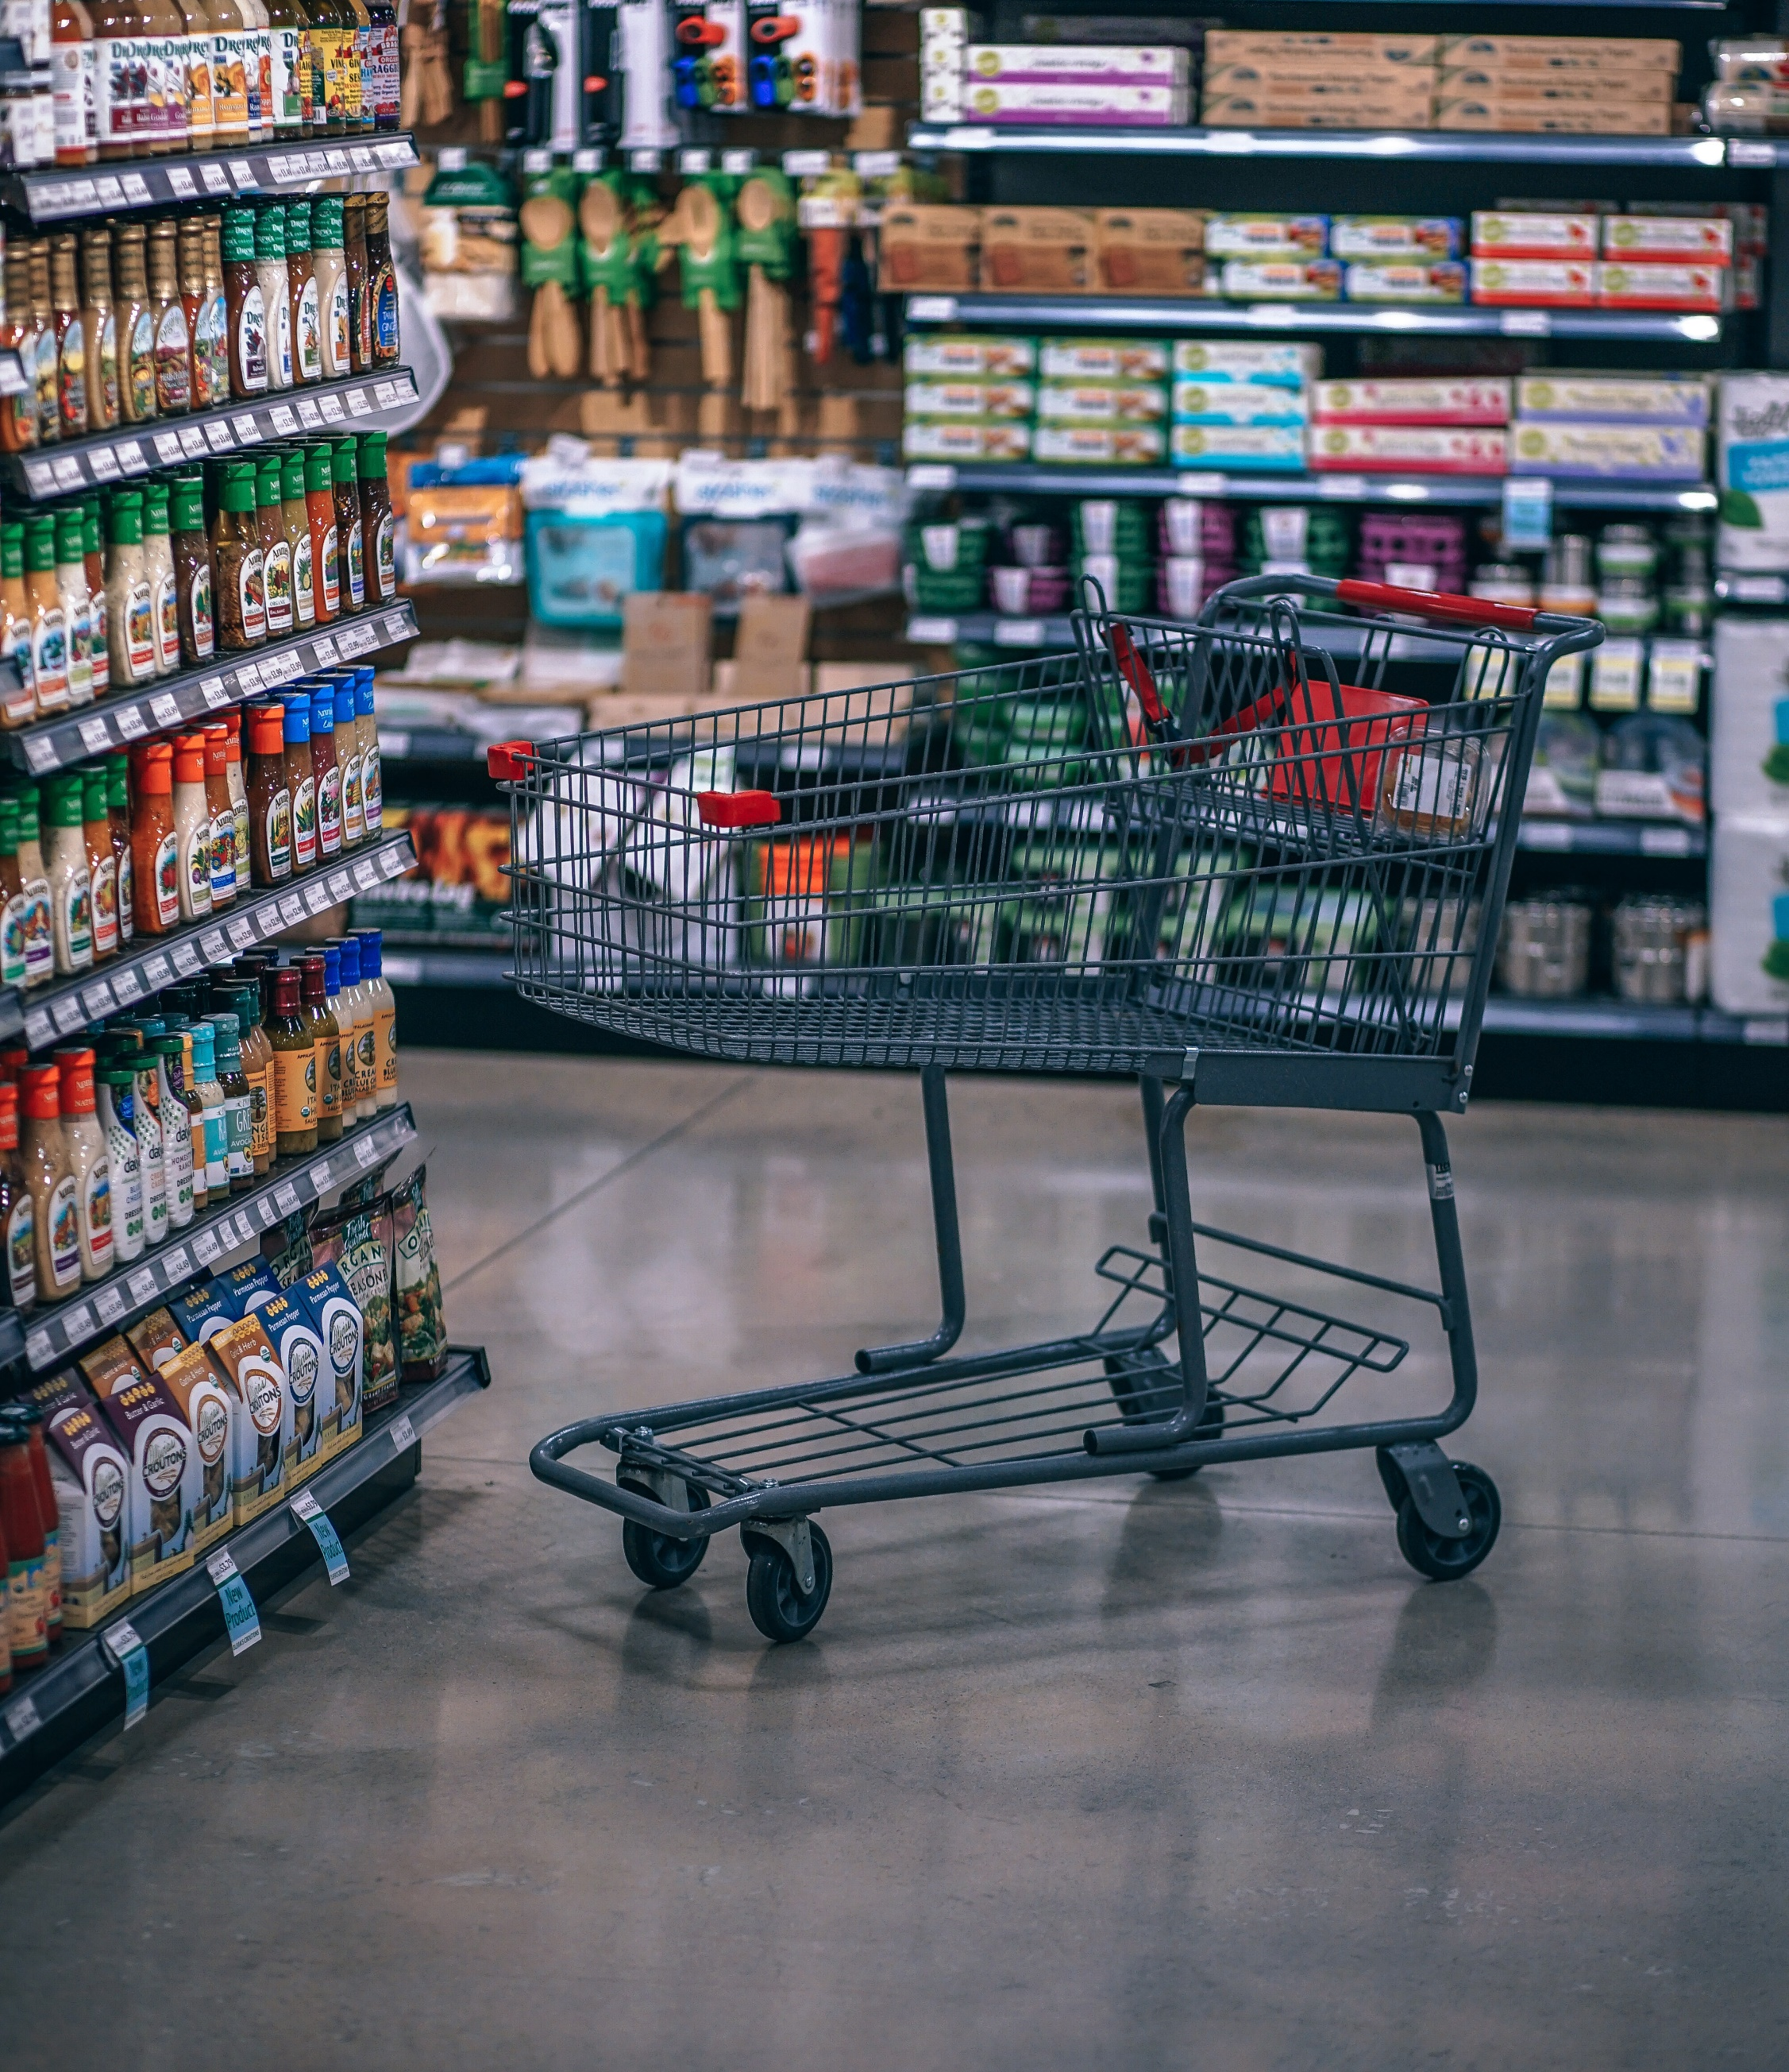





Slide 15



Digitale Kennzeichnung
GS1 und UT- Datenmodelle
Basis GS1 Datenmodelle – Integration der UniversalTypes

Slide 16
DIE VISION
// Nachhaltiges und ressourcenschonendes Bauen
Bauproduktrückverfolgbarkeit /Kreislaufwirtschaft
Bauen im Bestand / Altmaterial
Planung mit Neu- und Altmaterial
Bauausführung
Betrieb / Rückbau
Anlegen der Produktinformationen und der Mengen aus Bestandsprojekten
Nutzung des verfügbaren Materials für die Planung soweit vorhanden
Planung und Konstruk-tion der Gebäude mit BIM
Erfassen der Produktinformationen des Baumaterials beim Wareneingang auf der Baustelle (Neumaterial)
Verknüpfung der Produktinforma-tionen (Alt- und Neumaterial) mit BIM-Modellen
Anlegen des Baupro-jektes
Planer / Bauherr / Betreiber
DB zu Stamm- und Ereignisdaten zu Bauprodukten (Neumaterial)
DB zu Daten zu verfügbarem Altmaterial (Menge, Produktinformationen), z.B. Rebau oder Madaster
Bauwerks-
Informations-modell
Bauausführende
Planer
Datenübertragung

Slide 17
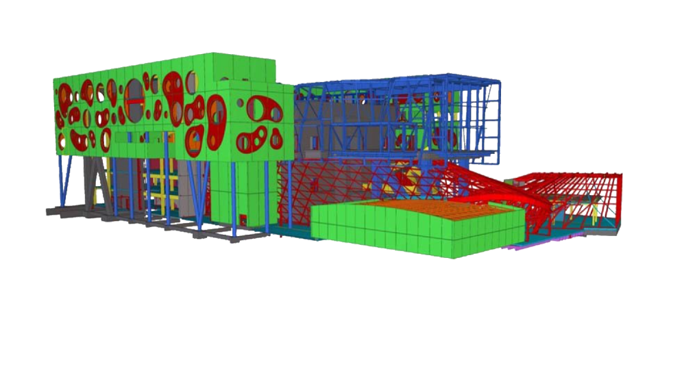
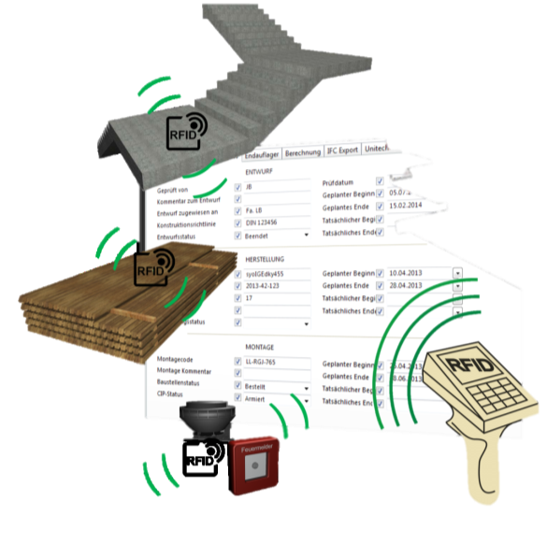
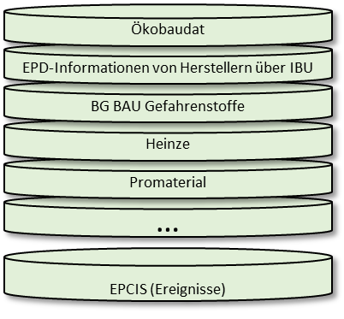

DIE VISION
// Nachhaltiges und ressourcenschonendes Bauen
Bauproduktrückverfolgbarkeit /Kreislaufwirtschaft
Bauen im Bestand / Altmaterial
Planung mit Neu- und Altmaterial
Bauausführung
Betrieb / Rückbau
Anlegen der Produktinformationen und der Mengen aus Bestandsprojekten
Nutzung des verfügbaren Materials für die Planung soweit vorhanden
Planung und Konstruk-tion der Gebäude mit BIM
Erfassen der Produktinformationen des Baumaterials beim Wareneingang auf der Baustelle (Neumaterial)
Verknüpfung der Produktinforma-tionen (Alt- und Neumaterial) mit BIM-Modellen
Anlegen des Baupro-jektes
Hersteller 1
Hersteller 2
Bauausführende 1
DB
DB
DB
Stamm- und Ereignisinformationen
Bauwerks-
Informationsmodell inkl. LOIN gemäß BIM-Awf
Planer/Bauaus-führende
Händler 1
Händler 2
Bauausführende 2
DB
DB
DB
Stamm- und Ereignis-informationen

Slide 18
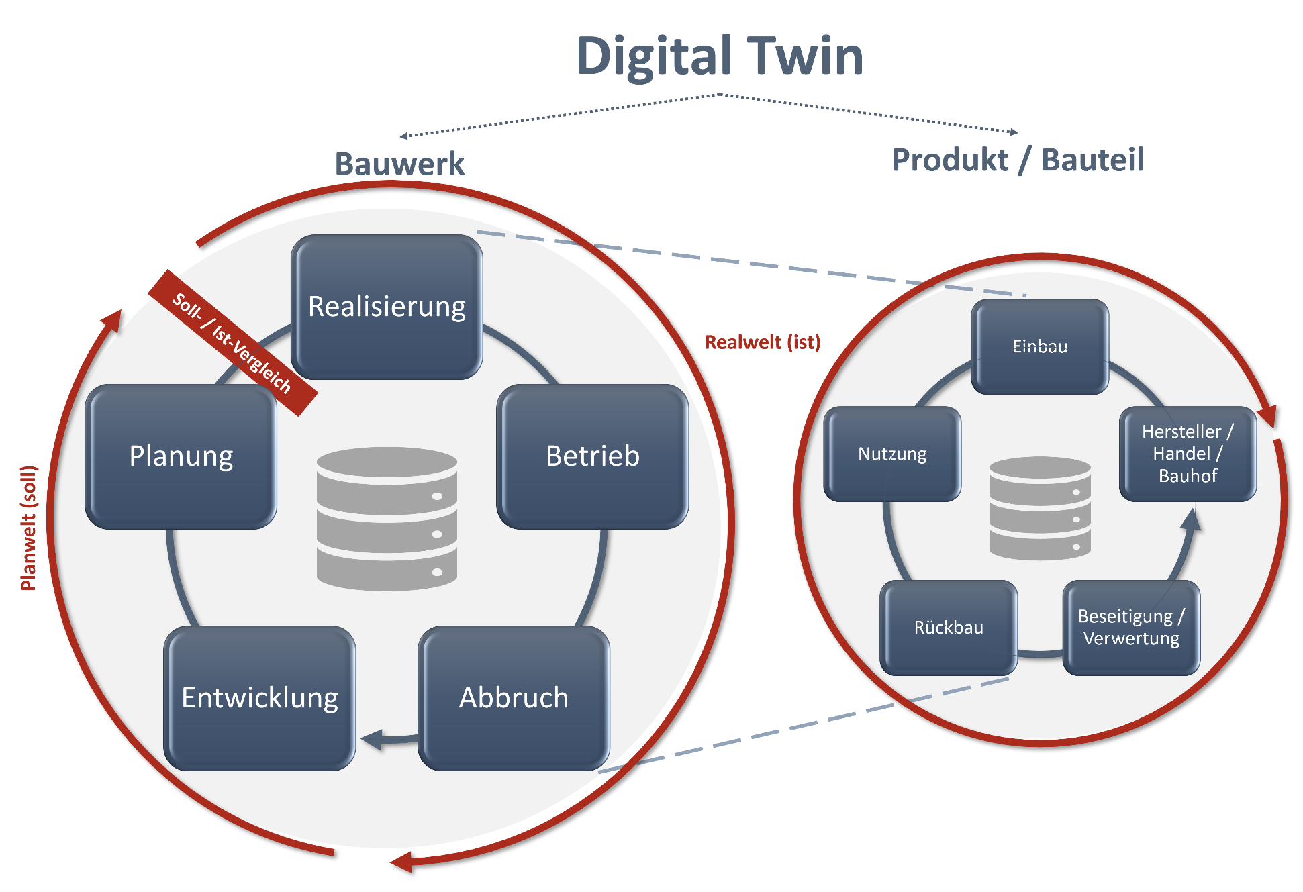
Verknüpfung der Plan- und der Realwelt
Notes:
Icon made by Freepik from https://www.flaticon.com/free-icon/abacus_164959
Icon made by Freepik from https://www.flaticon.com/free-icon/shopping-cart_1038632
Icon made by Freepik from https://www.flaticon.com/free-icon/logistics-delivery-truck-in-movement_46046
Icon made by Smashicons from https://www.flaticon.com/free-icon/crane_222566
Icon made by Freepik from https://www.flaticon.com/free-icon/twins_437542
Icon made by Freepik from https://www.flaticon.com/free-icon/3d-printer_838545
Icon made by Freepik from https://www.flaticon.com/free-icon/3d-buildings_63610
Icon made by Freepik from https://www.flaticon.com/free-icon/home-page_2144
Icon made by itim2101 from https://www.flaticon.com/free-icon/attribute_1441232

Slide 19
DIE VISION
// Nachhaltiges und ressourcenschonendes Bauen
Bauproduktrückverfolgbarkeit /Kreislaufwirtschaft
Bauen im Bestand / Altmaterial
Planung mit Neu- und Altmaterial
Bauausführung
Betrieb / Rückbau
Anlegen der Produktinformationen und der Mengen aus Bestandsprojekten
Nutzung des verfügbaren Materials für die Planung soweit vorhanden
Planung und Konstruk-tion der Gebäude mit BIM
Erfassen der Produktinformationen des Baumaterials beim Wareneingang auf der Baustelle (Neumaterial)
Verknüpfung der Produktinforma-tionen (Alt- und Neumaterial) mit BIM-Modellen
Anlegen des Baupro-jektes
Bauausführende
DB zu Stamm- und Ereignisdaten zu Bauprodukten (Neumaterial)
Bauwerks-informationsmodell
DB zu Daten zu verfügbarem Altmaterial (Menge, Produktinformationen), z.B. Rebau oder Madaster
Bauwerks-
informationsmodell
Bauausführende
DB zu Daten zu verfügbarem Material (Menge, Produktinfor-mationen)
Planer / Bauherr / Betreiber
Planer
Bauherr / Betreiber
Datenübertragung

Slide 20
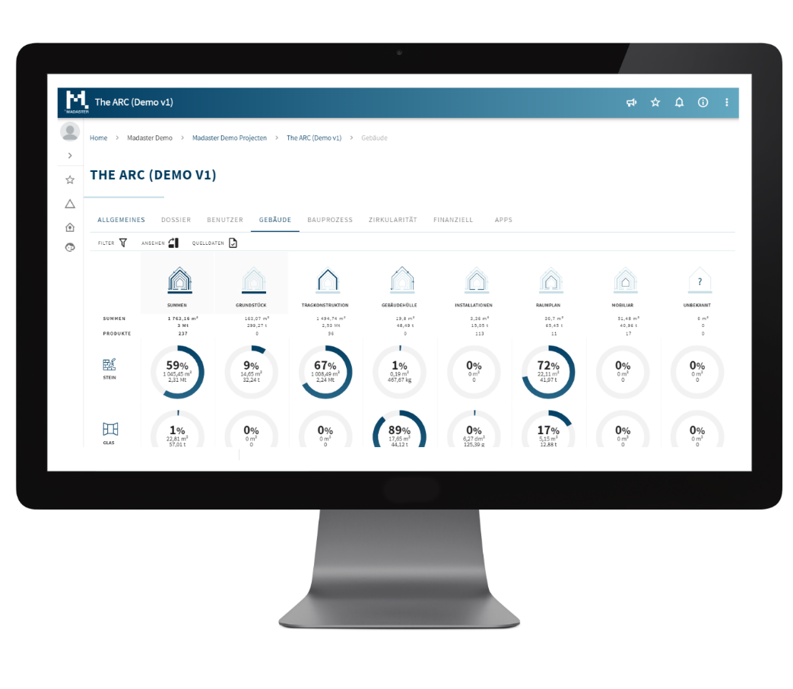
Rohstoffbörse mit digitalen Produktinformationen
Quelle: Madaster, Patrick Bergmann
Notes:
Icon made by Freepik from https://www.flaticon.com/free-icon/abacus_164959
Icon made by Freepik from https://www.flaticon.com/free-icon/shopping-cart_1038632
Icon made by Freepik from https://www.flaticon.com/free-icon/logistics-delivery-truck-in-movement_46046
Icon made by Smashicons from https://www.flaticon.com/free-icon/crane_222566
Icon made by Freepik from https://www.flaticon.com/free-icon/twins_437542
Icon made by Freepik from https://www.flaticon.com/free-icon/3d-printer_838545
Icon made by Freepik from https://www.flaticon.com/free-icon/3d-buildings_63610
Icon made by Freepik from https://www.flaticon.com/free-icon/home-page_2144
Icon made by itim2101 from https://www.flaticon.com/free-icon/attribute_1441232

Slide 21



000111100101100011001100011110111
110111011000111001011000110
110111100101100011001100101110111
000111111000110011000110001
110111100101100011001100011110111
000111100101100011001100011
110111011000111001011000110110111
000111100101100011001100101
110111111000110011000110001110111
000111100101100011001100011
110111100101100011001100011110111
000111011000111001011000110
110111100101100011001100101110111
000111111000110011000110001
110111100101100011001100011110111
000111100101100011001100011
110111011000111001011000110110111
000111100101100011001100101
110111111000110011000110001110111
000111100101100011001100011
110111100101100011001100011110111
000111011000111001011000110
Jahreskonferenz 2022
Dach
Vielen Dank für Ihre Aufmerksamkeit.
Fenster
Prof. Dr.-Ing.-habil. Anica Meins-Becker
Professur für die digitale Transformation in der Bau- und Immobilienwirtschaft
Institut für das Management digitaler Prozesse in der Bau- und Immobilienwirtschaft // BIM-Institut
t: 0202 439 4109 | mail: a.meins-becker@uni-wuppertal.de | www.biminstitut.de

